Slide 1
OOP Generic, Collection,List

Slide 2
Pemrograman Generic, Kenapa?
Pemrograman Generic artinya cara java mengeneralisasi Tipe Data, agar dapat digunakan dengan tipe data yang berlainan.
Misalnya kita memiliki class KoleksiString, KoleksiInteger dan KoleksiDouble. Agar dapat menampung semuanya maka dibuat lah satu Class Generic.

Slide 3
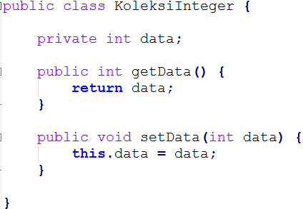
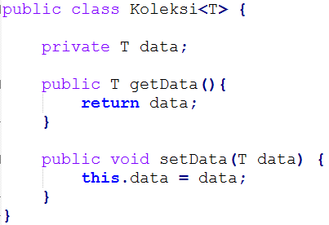
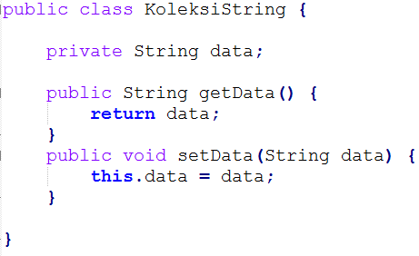
Contoh

Slide 4
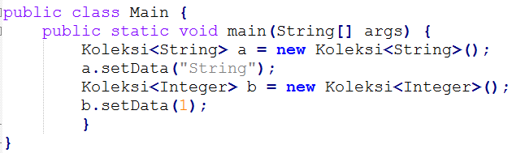
Contoh Pemanggilan Class Generic

Slide 5

Aturan Penulisan
Artinya → membuat simbol generic dengan simbol T, sehingga T dianggap tipe data dalam lingkup kelas tersebut.
Untuk menentukan Tipe T maka;
Artinya → Tipe data T digantikan oleh tipe data String

Slide 6

Aturan Penulisan Lainnya
Atau

Slide 7
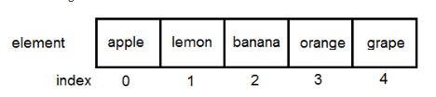
Java Collection
Fungsinya menyimpan data dalam memori
Seluruh kelas-kelas Java Collection merupakan kelas generic, sehingga dapat digunakan untuk menampung objek dengan berbadai tipe data.
Salah satunya adalah ArrayList

Slide 8
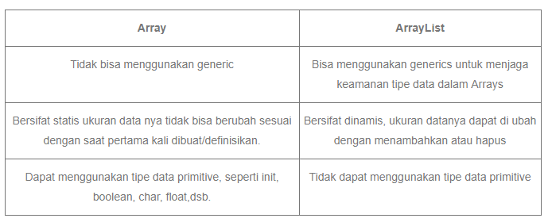
Array vs ArrayList

Slide 9
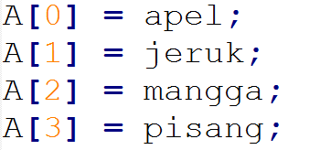
Array
Himpunan ?????
A = {apel, jeruk, mangga, pisang}
Pendeklarasian dalam bahasa java
String[] A = {"apel", "jeruk", "mangga", "pisang" };
Urutan dalam index

Slide 10
Penulisan array lainnya
String[] nama = {"Linda", "Santi", "Susan", "Mila", "Ayu"};

Slide 11
ArrayList
Penulisan yang benar..
List<String> stringdaftar = new ArrayList<String>(); List <Integer> angkadaftar = new ArrayList<Integer>();
ArrayList<String> stringdaftar = new ArrayList<String>();
Penulisan yang salah ̶L̶i̶s̶t̶ ̶<̶i̶n̶t̶>̶ ̶l̶i̶s̶t̶k̶u̶ ̶=̶ ̶n̶e̶w̶ ̶A̶r̶r̶a̶y̶L̶i̶s̶t̶<̶i̶n̶t̶>̶(̶)̶;̶

Slide 12
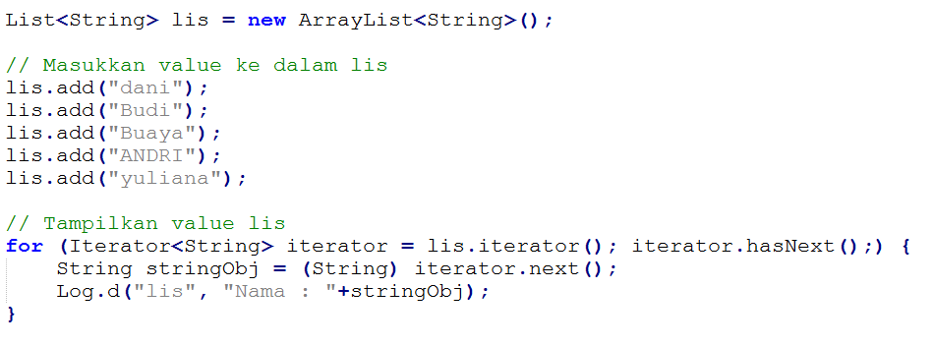
Contoh penggunaan ArrayList

Slide 13
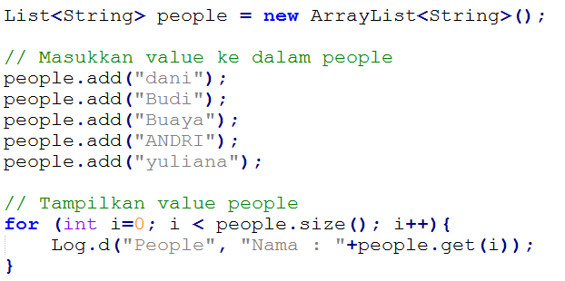
Contoh penggunaan ArrayList

Slide 14
Terima kasih

